Slide 1
Github版本控管
報告人：吳婉綺

Slide 2
Github源由
透過git進行版本控管的軟體原始碼代管服務，GitHub同時提供付費帳戶和免費帳戶，差別在付費帳戶可以建立私有的代碼倉庫，到2015年已成為世界上最大的代碼存放網站。
目前許多國內外先進大學/研究所(ex.美國CMU大學、台科大)都是用此平台進行程式版本控管及開放式教學研討

Slide 3
Github特色
允許個人和組織建立和存取保管中的代碼以外，提供了一些方便社會化共同軟體開發的功能，即一般人口中的社群功能，包括允許用戶追蹤其他用戶、組織、軟體庫的動態，對軟體代碼的改動和bug提出評論等。
GitHub也提供了圖表功能，用於概觀顯示開發者們怎樣在代碼庫上工作以及軟體的開發活躍程度。

Slide 4
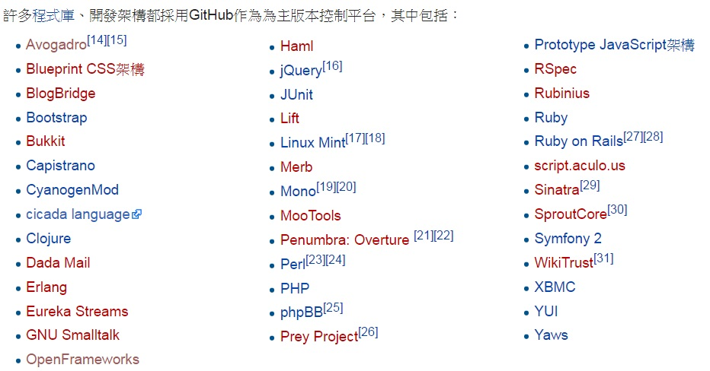
Github支援開發架構

Slide 5
Github基礎教學
https://speakerdeck.com/winwu/github-ji-chu-cao-zuo-jiao-xue-1-mac-ban

